Slide 1
2023-24 + 2024-25
Distrikt 2305
DG genomgång styreseminar 6 april 2024

Slide 2
6 april 50 år
Hooked on a Feeling
Björn Skifs Blå blus
Etta på Billboard 100 list
Waterloo
Abba
Eurovision song contest

Slide 3
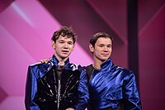

Slide 4
Erfarenheter
Skillnader på klubbar
  Storlek + åldersläge + samhället + geografi + president + styre + kommittéer + medlemmars vilja + tradition + lokal + ekonomi
Din klubb är den bästa klubben
  Men lär av andra

Slide 5
tack
Tack för många fina klubbesök under hösten
Tack till er som besökte distriktskonferensen i Charlottenberg
Tack för allt gott arbete som ni gör i era klubbar
Tack för allt gott arbete inför Bandurakonserterna
Molde 10 april
Ålesund / Spjelkavik 11 april
Tack för all fin natur

Slide 6
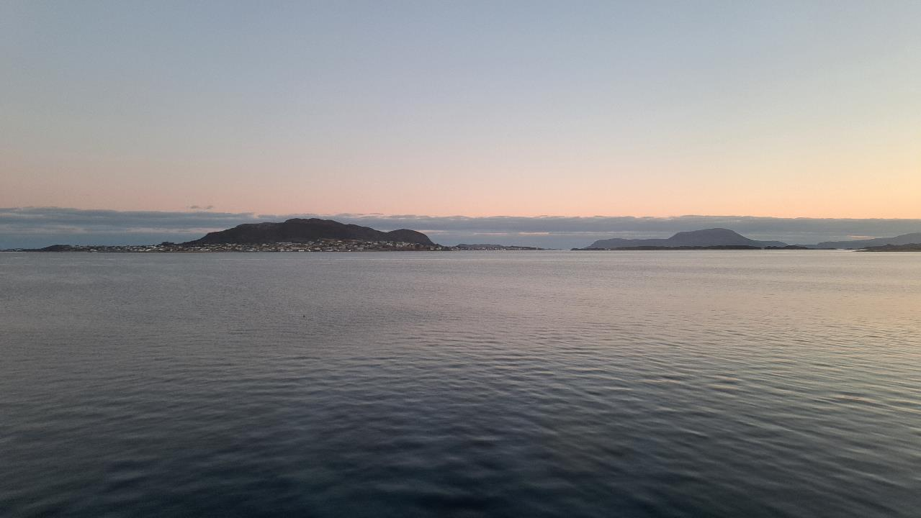

Slide 7
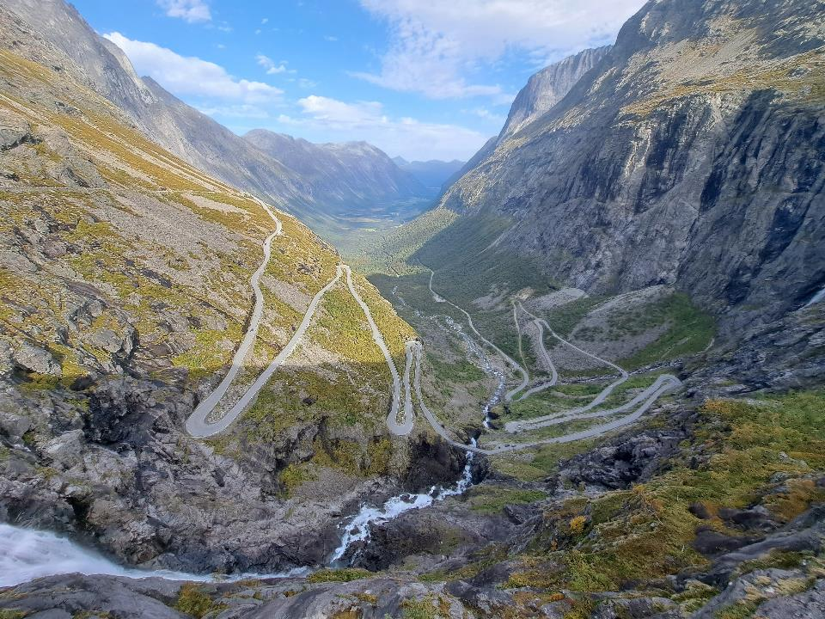

Slide 8
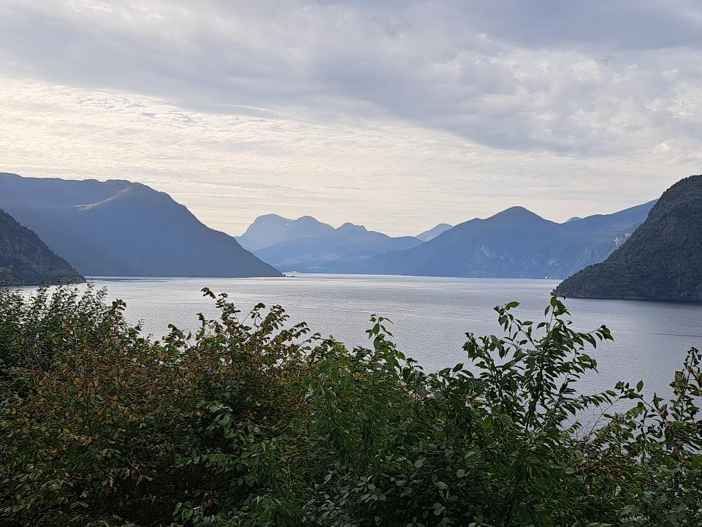

Slide 9
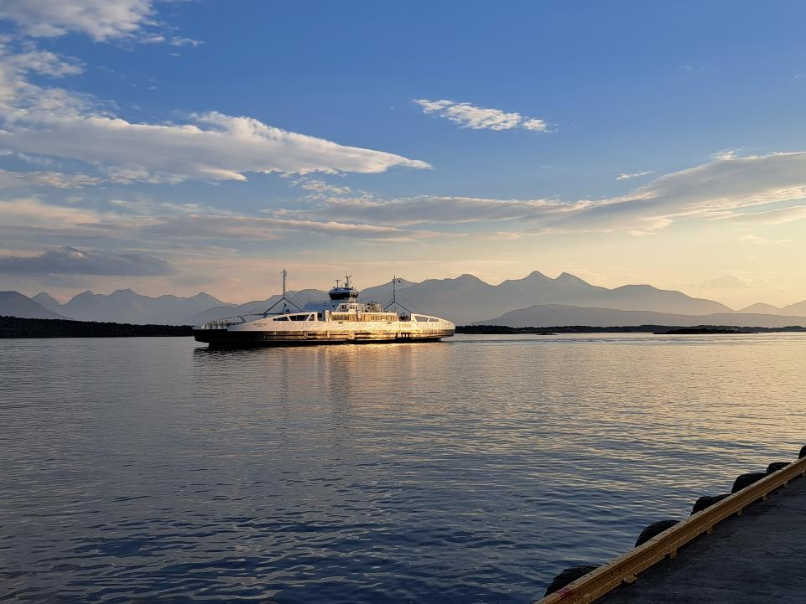

Slide 10
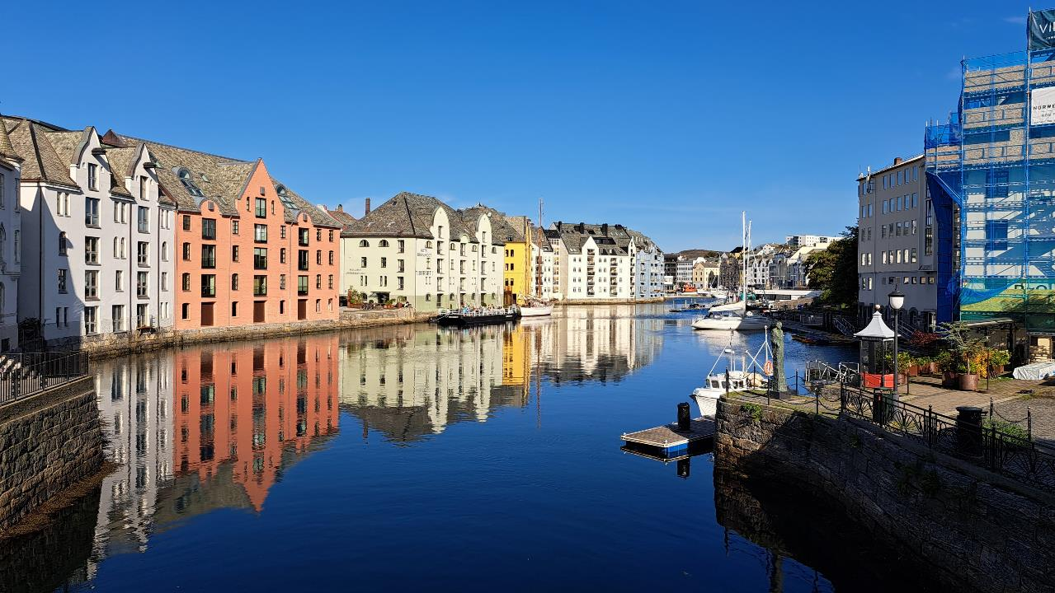

Slide 11

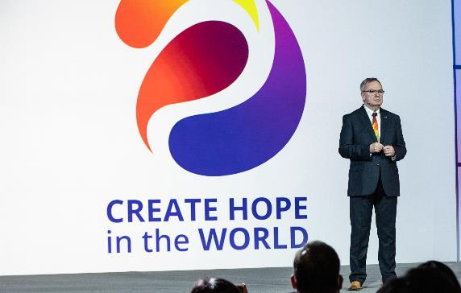
BUDSKAP 23-24
Tal och logga finns på
https://www.rotary.org/en/r-gordon-r-mcinally-wants-rotary-members-create-hope-world

Slide 12
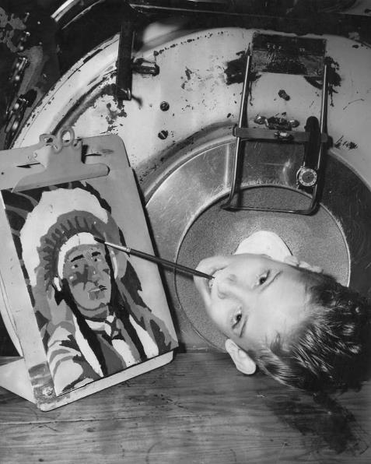
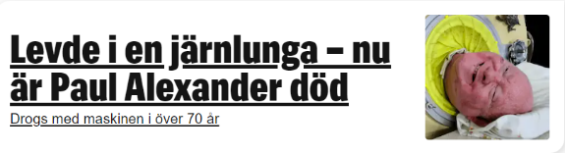
Paul alexander
Han var bara sex år gammal när han drabbades av polio och placerades i en så kallad järnlunga – en cylinderformad maskin som omsluter personen som behandlas och som genom tryckförändringar hjälper denne att andas.
Efter att Paul Alexander lärde sig att andas på egen hand kunde han lämna järnlungan några timmar åt gången och han lät inte förlamningen och järnlungan hindra honom från att leva

Slide 13
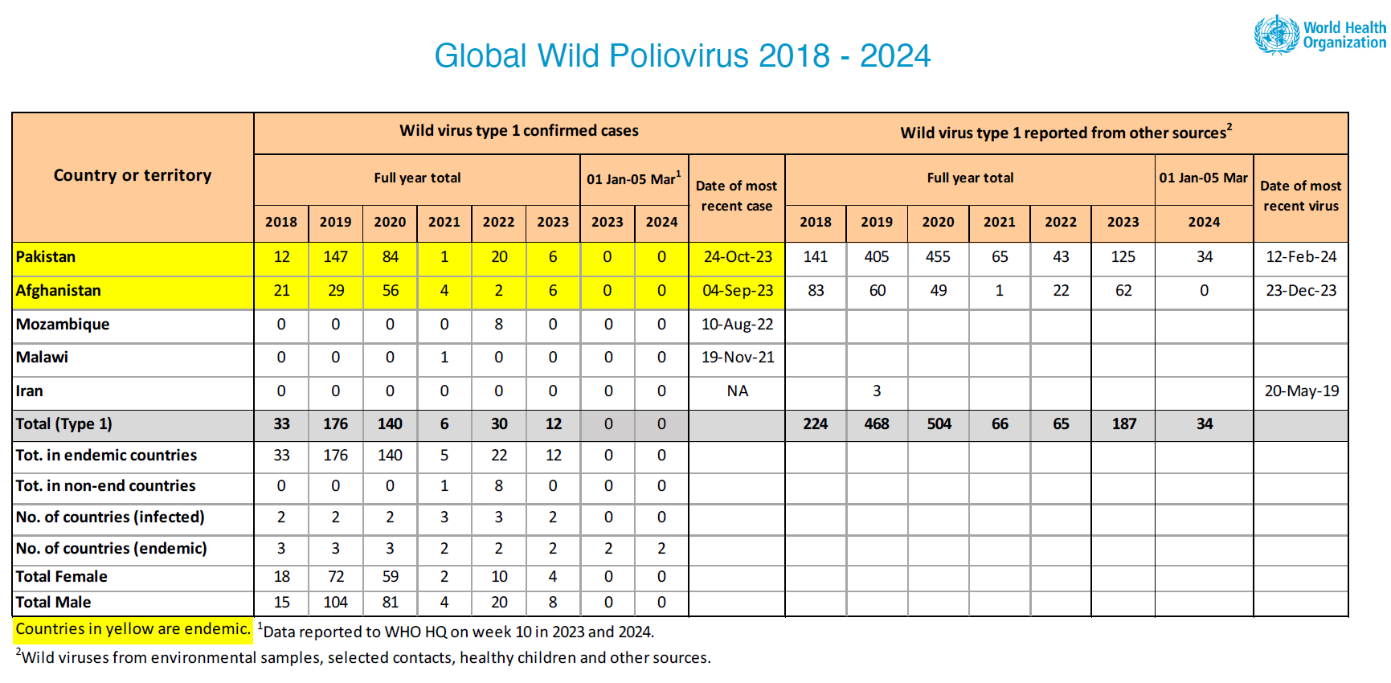

Smitta från vilt virus
Smitta från annat tex sekundärt från vaccinering
Data in WHO HQ as of 05 Mar. 2024

Slide 14
Nr | Country Name | Club Count | Member Count
 | Totals: | 36 925 | 1 179 794
1 | United States | 7 226 | 274 309
2 | India | 4 642 | 174 577
3 | Japan | 2 205 | 83 741
4 | Korea | 1 685 | 68 017
5 | Germany | 1 143 | 58 157
6 | Brazil | 2 310 | 50 033
7 | Italy | 950 | 38 738
8 | Taiwan | 993 | 36 530
9 | Philippines | 986 | 29 471
10 | France | 1 090 | 27 425
15 | Sweden | 369 | 14 774
22 | Norway | 266 | 8 434
24 | Denmark | 232 | 7 761
27 | Finland | 226 | 6 761

Slide 15
Medlemmar
66 nya medlemmar sedan 1/7 23
Väst 41 Öst 25
Klubb | Summa
Aalesund | 3
Aalesund Øst | 6
Brattvåg | 3
Giske | 2
Hareid | 2
Herøy | 2
Midsund | 2
Molde | 2
Stranda | 1
Sula | 1
Sykkylven | 3
Ulstein | 8
Vestnes | 1
Volda | 2
Ørsta | 3
Norge
1/ 23 1/1 24 5/4 24
8676 8475 8474
- - 2,3 %
D 2305
1/6 23 1/1 24 5/4 24
1561 1517 1538
. -1,5 %

Slide 16
Lycka till

